Slide 1
LivroAki
Brenda Trindade
Danielle Trindade

Slide 2
O que é a ideia?
O projeto LivroAki foi desenvolvido da ideia que várias pessoas possuem livros guardados em casa, os quais podem
ser vendidos e/ou alugados
virtualmente.

Slide 3
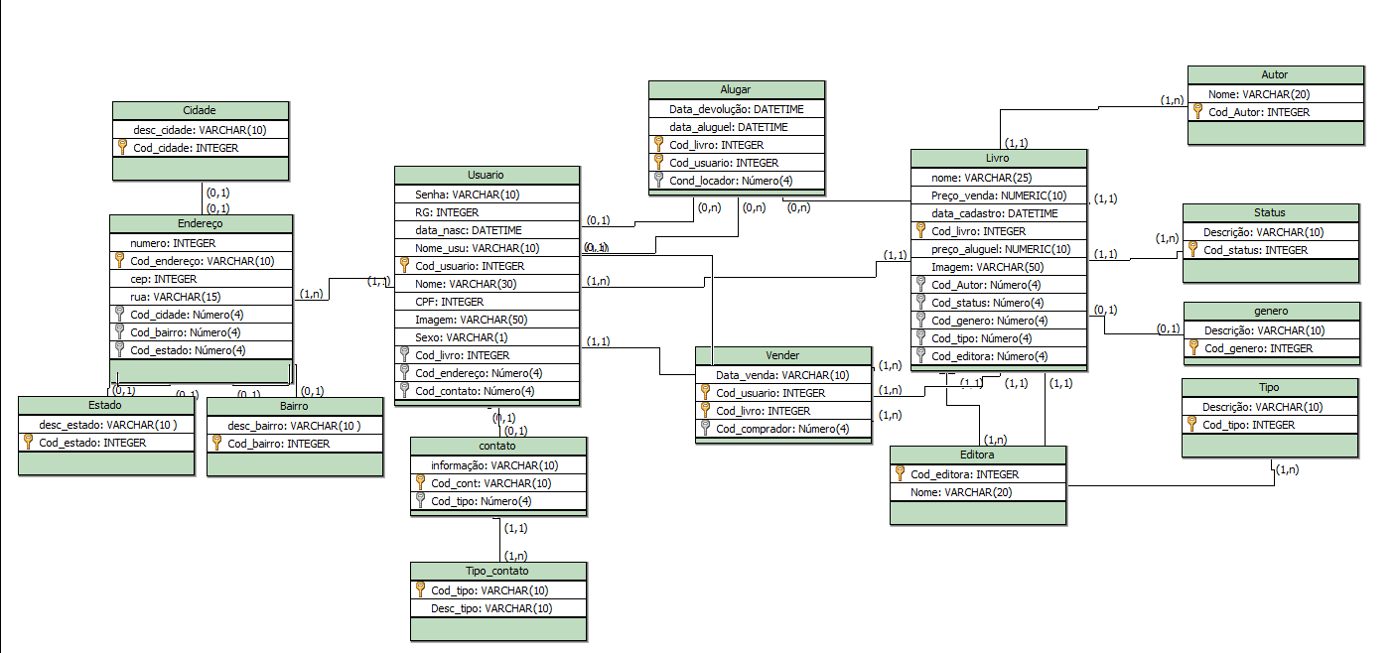
Modelo Lógico

Slide 4
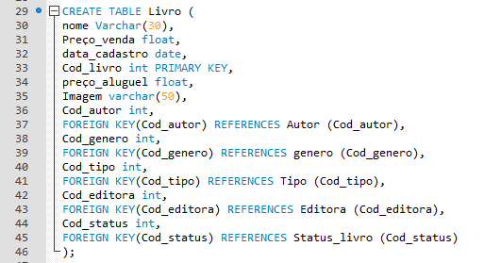
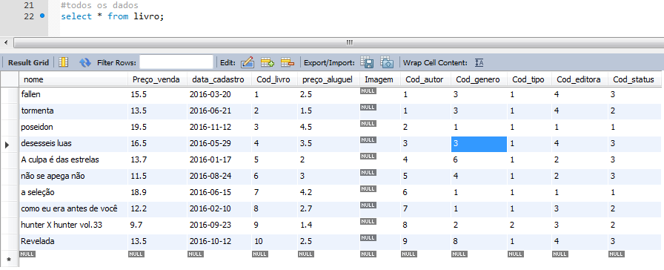

Slide 5
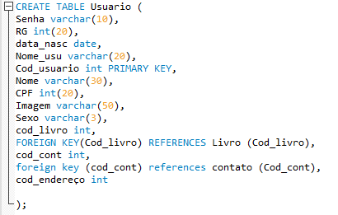
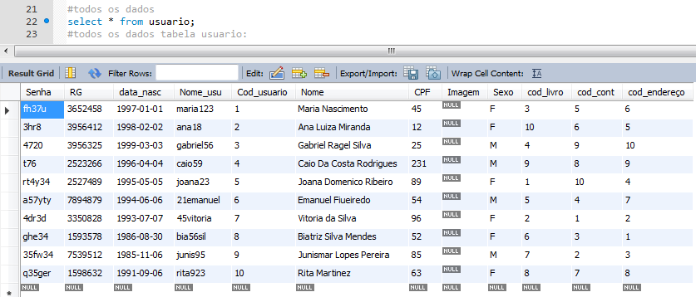

Slide 6
Considerações finais
As dificuldade encontradas foi o desenvolvimento do modelo lógico e conceitual.
Desenvolvimento no banco
de dados.

